Slide 1
日本文化
林高德

Slide 2
概論
時間 | 活動
10:10 - 10:40 | 學校開始上課、點名
10:40 - 10:50 | 日本的地理位置
10:50 - 11:00 | 現代人（智人）的出現與播遷
11:00 - 11:10 | 休息時間
11:10 - 11:20 | 本課程對於文化的定義
11:20 - 11:30 | 日本人的緣起
11:30 - 12:00 | 日本登錄的世界遺產
課程重點：日本的神話與天皇家
佛教與日本文化
武士崛起與衰敗
日本的現代化
課程簡介

Slide 3
本課程對於文化的定義
學術上對於文化的定義：多元且分歧
本課程對於文化的定義：
在日本這個地域上，從古至今人們所累積的生活形式。
＊現代漢語中的文「文化」一詞，事實上是借用日語漢字詞「文化」。
＊日語對於「文化」一詞，有著時代背景的影響。或多或少與「文明」一詞混淆。
＊清朝末年梁啟超提出「四大文明古國，只有中國延續至今」的說法，希望能提高中國人的自尊心。

Slide 4
非本「日本文化」課討論的對象
石黑一雄（日裔英國籍作家，2017年諾貝爾文學獎得主）的作品。
（理由：作品內容與日本文化關聯不高。）
日本蝦虎（當今日本上皇明仁學術研究的就是蝦虎魚。)
https://fishdb.sinica.edu.tw/chi/species.php?id=381850
只有日文語音、字幕，無法在課堂上分享的「日本文化頻道」
youtube.com/channel/UCjmrS8zEWqNthXq5WNlMlBA
(from 「スキマにイストリヤ」，頻道主是居住在日本的烏克蘭人）

Slide 5
現代人（智人）的崛起
101史前教室：人類起源《國家地理》雜誌
https://www.youtube.com/watch?v=ZOvkO1EVczI
地球上 除了智人 還有其他人類!!!|（難得的台灣繁體中文解說）
https://www.youtube.com/watch?v=cnhR4uyaedA

Slide 6
日本地理與登錄的世界遺產
Wikipedia 對日本的世界遺產，記述於
https://zh.wikipedia.org/wiki/%E6%97%A5%E6%9C%AC%E4%B8%96%E7%95%8C%E9%81%BA%E7%94%A2
基本的日本地理（小日本？ from「Ben桑日本漫談」頻道）
https://www.youtube.com/watch?v=39Keiz-UkD0
日本國土橫跨四大板塊（from 「Nippon.com 走進日本）
https://www.nippon.com/hk/features/h00234/

Slide 7
日本登錄的世界遺產
截止至2021年7月為止，日本成功登錄了20項文化遺產，5項自然遺產（其中1項與法國、瑞士、比利時、德國、阿根廷、印度共有）。
屋久島。 （自然遺產、1993年）
世界遺產屋久島vlog 造訪宮崎駿《幽靈公主》夢幻秘境
https://www.youtube.com/watch?v=WM51Bpku9J8
白神山地。 （自然遺產、1993年）
知床半島。 （自然遺產、2005年）
小笠原群島。 （自然遺產、2011年）
庵美大島、德之島、沖繩島北部及西表島（自然遺產、2021年）。
富士山沒列入自然遺產，為什麼？？？

Slide 8
日本文化的南方源頭
蚩尤戰敗後去往日本建國？（「自說自語的總裁」頻道）
https://www.youtube.com/watch?v=bZFB61j98Pg
照葉森林文化：
https://zh.wikipedia.org/zh-tw/%E7%85%A7%E8%91%89%E6%A8%B9%E6%9E%97%E6%96%87%E5%8C%96

Slide 9
日本登錄的世界文化遺產－與佛教有關的
法隆寺地區的佛教古跡（1993年）。
古京都遺址（京都、宇治和大津市）（1994年）。
古奈良的歷史遺跡（1998年）。
紀伊山地的靈場和參拜道（2004年）。
平泉-象徵著佛教淨土的廟宇、園林與考古遺址（2011年）。

Slide 10
日本的世界文化遺產－與天皇、武士有關
白川鄉與五箇山的合掌構造村落（1995年）
嚴島神社（1996年）
日光的神社與寺院（1999年）
琉球王國的城堡以及相關遺產群（2000年）
石見銀山（2007年）
「神宿之島」宗像·沖之島及相關遺產群（2017年）
百舌鳥-古市古墳群，古老的丘陵群（2019年）

Slide 11
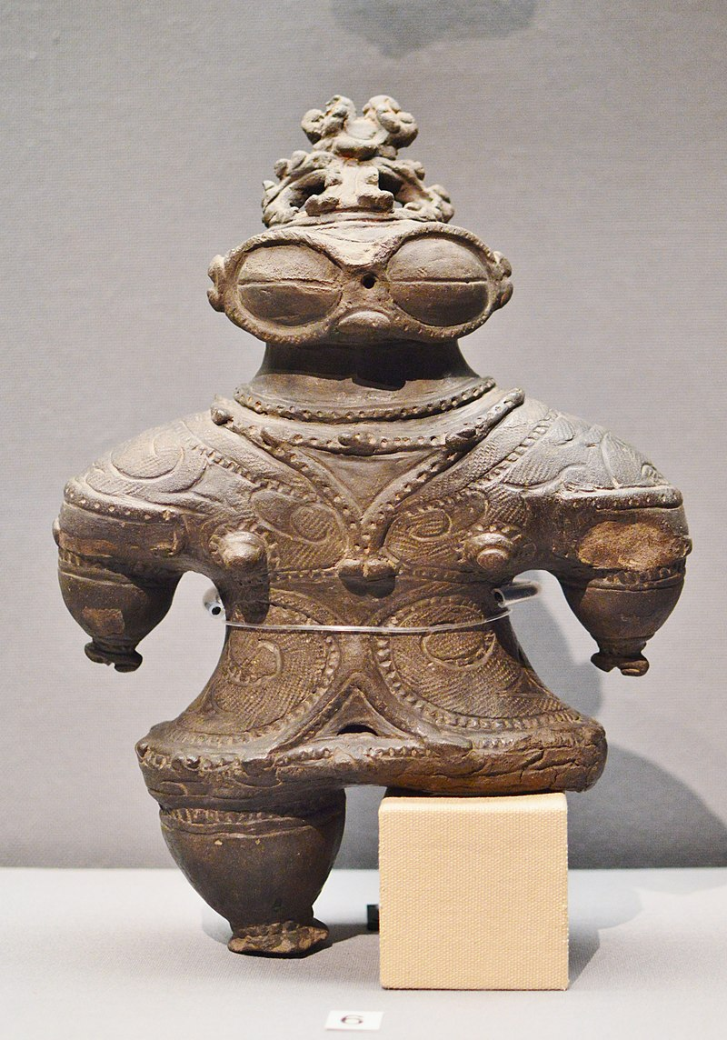
日本的世界文化遺產－繩紋時代 （西元15000年前～3世紀）相關
日本北部的繩紋史前遺址群（2021年登錄世界文化遺產），日本最早的文明
遮光器土偶（龜岡石器時代遺跡出土，繩文時代晚期）

Slide 12
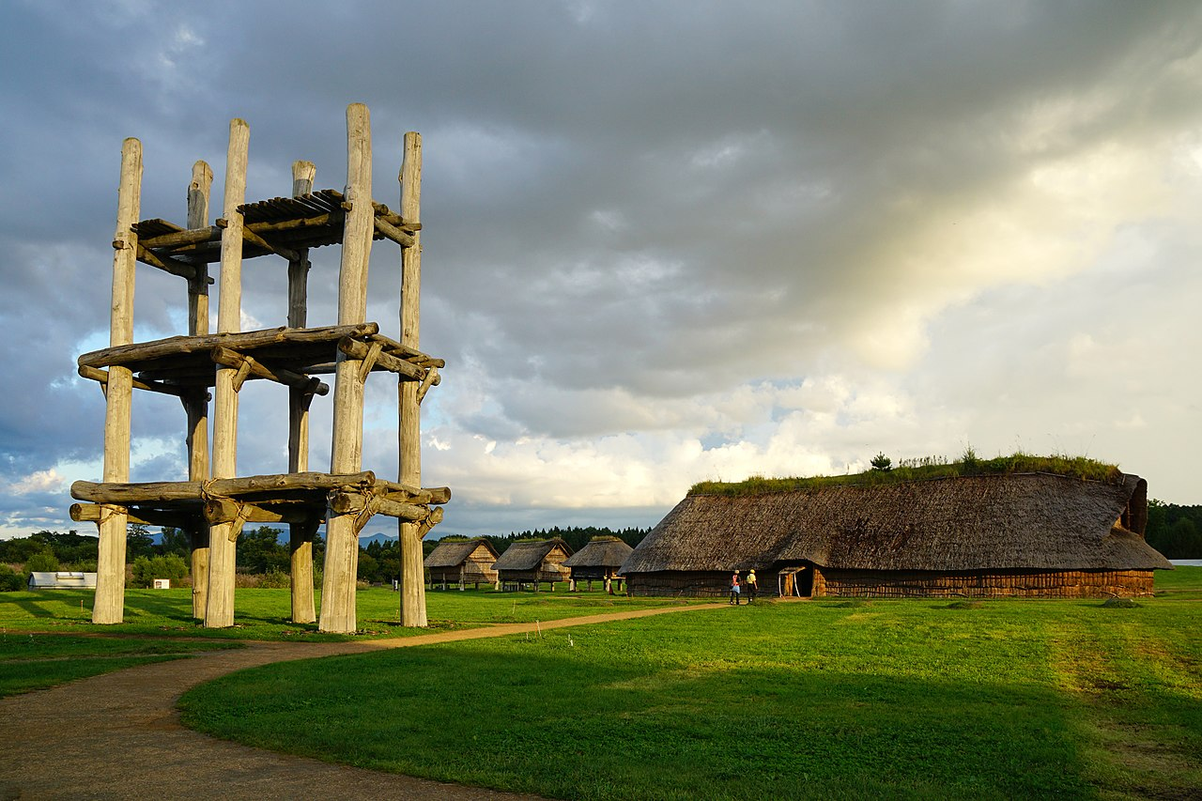
繩文時代日本最大的聚落遺址
三內丸山遺址（距今5900年至4200年前）

Slide 13
注意事項
不買教科書。
有期中考（佔30％）及期末考（佔30％），都是筆試。
出缺席（佔20％），使用「新版數位學習網」進行點名，計算成績。
小考（佔20％）。
上課以影片為主，輔以書面資料。期末考前公布期中考及平常成績（出缺席及小考成績）。

Slide 14
有問題嗎？

Slide 15
讓我們好好 享受這一學期！

